Slide 1
ОСОБЕННОСТИ ПРЕПОДАВАНИЯ УЧЕБНОГО ПРЕДМЕТА «ИНФОРМАТИКА» В 2024 - 2025 УЧЕБНОМ ГОДУ
Николаева Т.В., проректор, к.п.н.

Slide 2
Место Информатики в учебном плане на уровне НОО и ООО
Начальная школа | 2-4 классы | Пропедевтический курс (из части учебного плана, формируемого участниками образовательных отношений) | 1 ч. в нед.
 | 3-4 классы |  | 1 ч. в нед.
Основная школа | 5-6 классы | Пропедевтический курс (из части учебного плана, формируемой участниками образовательных отношений) | 1 ч. в нед.
 | 7-9 классы | Обязательный учебный предмет (базовый уровень) | 7 класс – 1 ч. в нед. 8 класс – 1 ч. в нед. 9 класс – 1 ч. в нед.
 |  | Обязательный учебный предмет (углублённый уровень) в соответствии с обновлёнными ФГОС | 7 класс – 2 ч. в нед. 8 класс – 2 ч. в нед. 9 класс – 2 ч. в нед.
 |  | Учебные курсы, обеспечивающие интересы и потребности участников образовательных отношений; Учебно-исследовательская и проектная деятельность. (за счёт части учебного плана, формируемой участниками образовательных отношений). | 7 класс – 1 ч. в нед. 8-9 классы – 2 ч. в нед.

Slide 3
Место Информатики в учебном плане на уровне СОО
Учебным планом на изучение информатики на базовом уровне в 10-11 классах отведено 68 учебных часов – по 1 часу в неделю в 10 и 11 классах соответственно; на углублённом уровне в 10-11 классах отведено 280 учебных часа — по 4 часа в неделю.
Образовательная организация обеспечивает реализацию учебных планов одного или нескольких профилей обучения (естественно-научный, гуманитарный, социально-экономический, технологический, универсальный).
Углублённый уровень изучения информатики рекомендуется для технологического профиля, ориентированного на инженерную и информационную сферы деятельности.
В учебном плане должно быть предусмотрено выполнение обучающимися индивидуального(ых) проекта(ов). Индивидуальный проект выполняется обучающимся в течение одного или двух лет в рамках учебного времени, специально отведенного учебным планом, и должен быть представлен в виде завершенного учебного исследования или разработанного проекта: информационного, творческого, социального, прикладного, инновационного, конструкторского, инженерного.
Средняя школа | 10-11 классы | Базовый уровень | 1 ч. в нед.
 |  | Углублённый уровень | 4 ч. в нед.

Slide 4
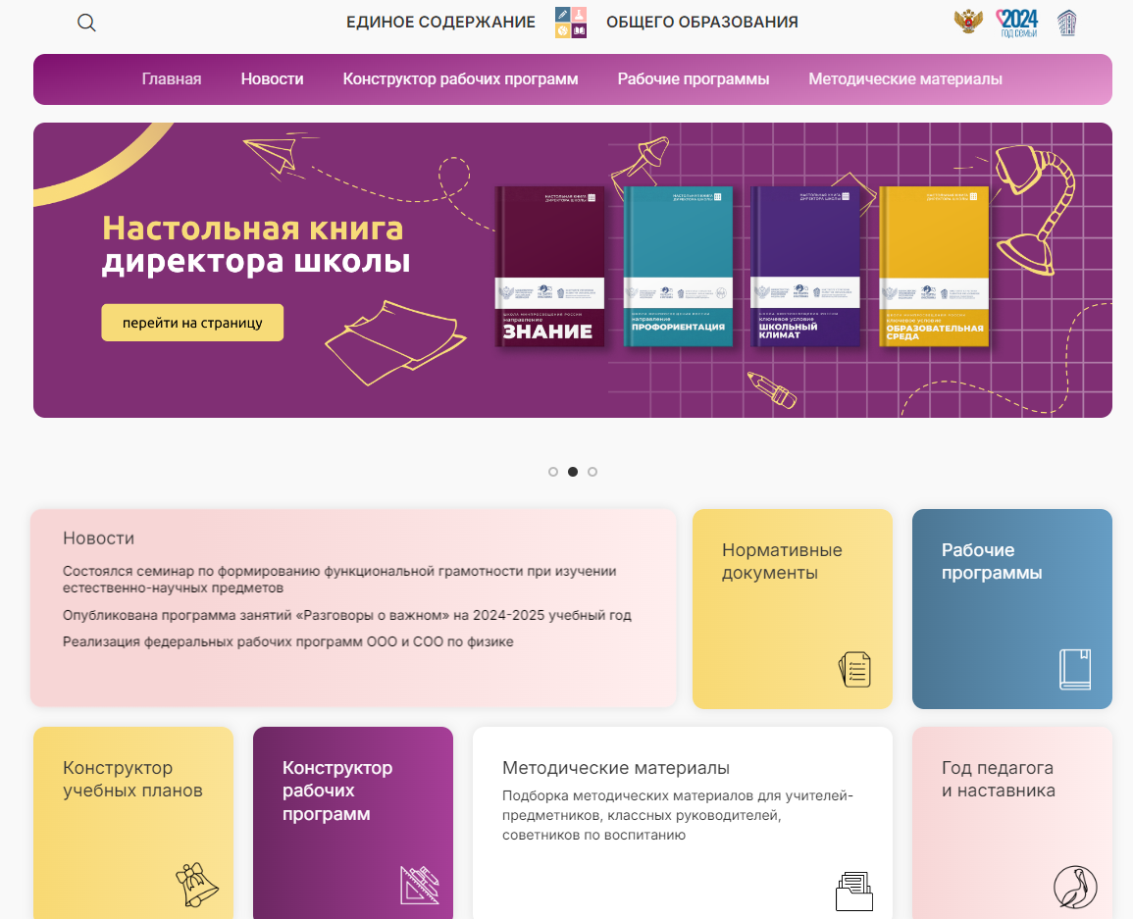
Единое содержание общего образования https://edsoo.ru/
Методические пособия и рекомендации

Slide 5
Методические пособия https://edsoo.ru/мр-информатика/

Slide 6
Федеральный перечень учебников
Приказ Минпросвещения России от 21 сентября 2022 г. № 858 «Об утверждении федерального перечня учебников, допущенных к использованию при реализации имеющих государственную аккредитацию образовательных программ начального общего, основного общего, среднего общего образования организациями, осуществляющими образовательную деятельность и установления предельного срока использования исключенных учебников»
С учётом приказа Минпросвещения России от 21 февраля 2024 г. № 119 «О внесении изменений в приложения № 1 и № 2 к приказу Министерства просвещения Российской Федерации от 21 сентября 2022 г. № 858 «Об утверждении федерального перечня учебников, допущенных к использованию при реализации имеющих государственную аккредитацию образовательных программ начального общего, основного общего, среднего общего образования организациями, осуществляющими образовательную деятельность и установления предельного срока использования исключённых учебников» и
приказа Минпросвещения России от 21 мая 2024 г. № 347 «О внесении изменений в приказ Минпросвещения России от 21 сентября 2022 г. № 858 «Об утверждении федерального перечня учебников, допущенных к использованию при реализации имеющих государственную аккредитацию образовательных программ начального общего, основного общего, среднего общего образования организациями, осуществляющими образовательную деятельность и установления предельного срока использования исключённых учебников»»

Slide 7
УМК по информатике 7-9 классы (допущенные к использованию)

Slide 8
УМК по информатике 10-11 классы (допущенные к использованию)

Slide 9
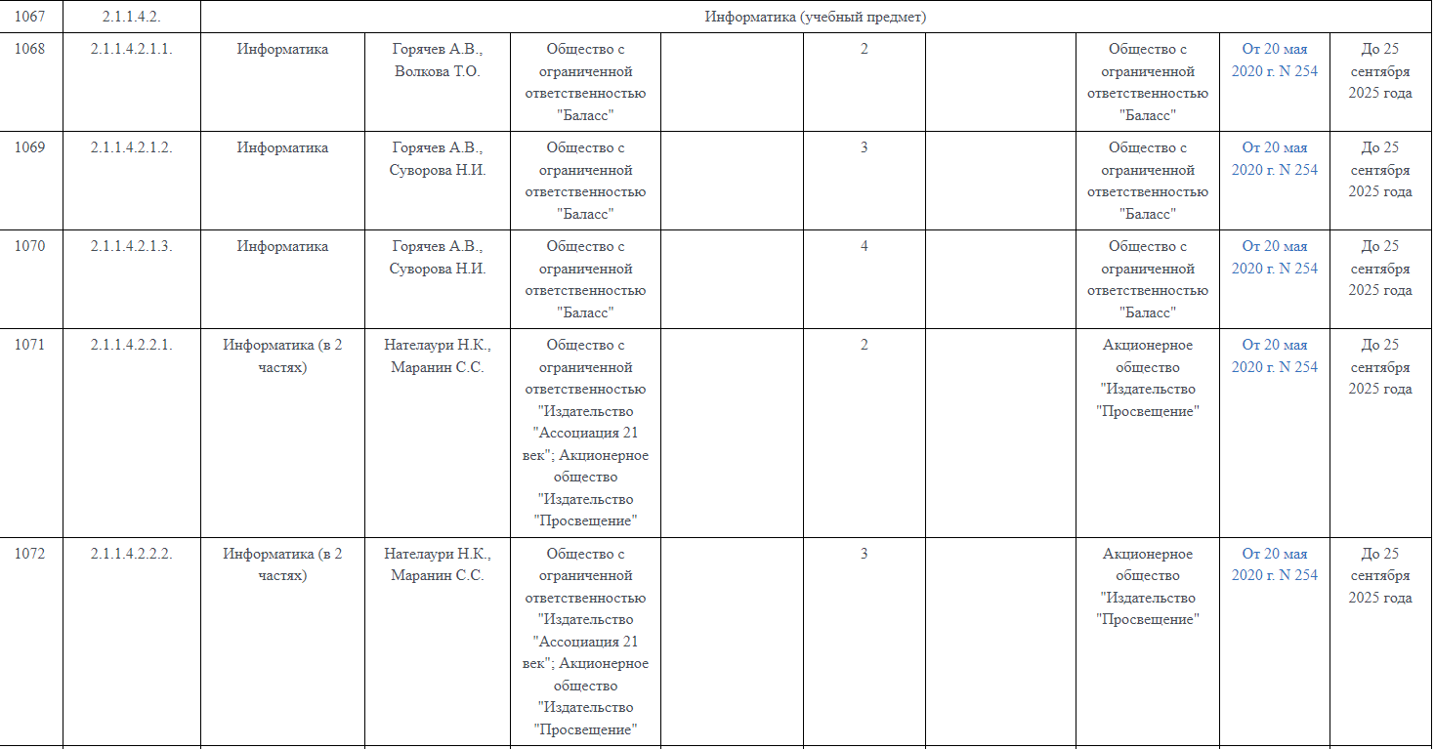
УМК по информатике 2-4 классы
допущенные к использованию при реализации части общеобразовательной программы, формируемой участниками образовательных отношений

Slide 10
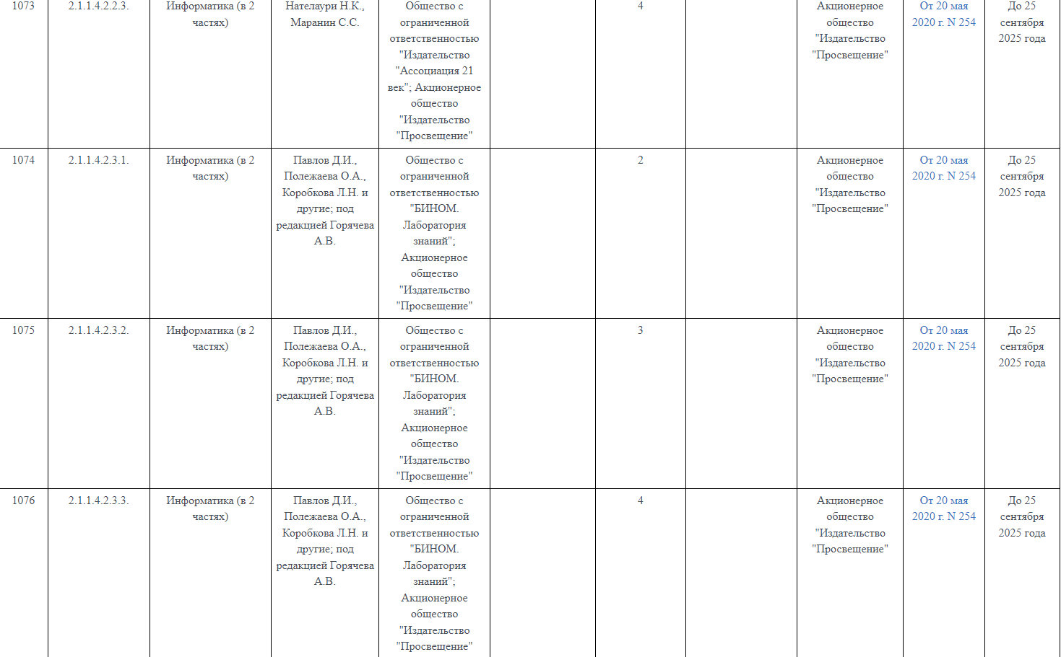
УМК по информатике 2-4 классы
допущенные к использованию при реализации части общеобразовательной программы, формируемой участниками образовательных отношений

Slide 11
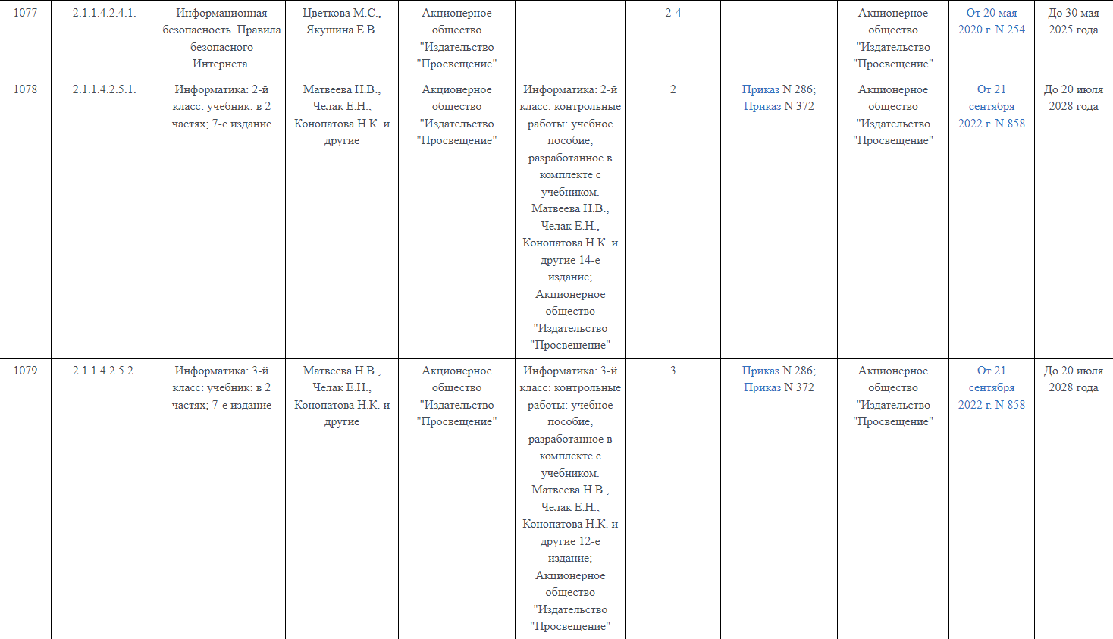
УМК по информатике 2-4 классы
допущенные к использованию при реализации части общеобразовательной программы, формируемой участниками образовательных отношений

Slide 12
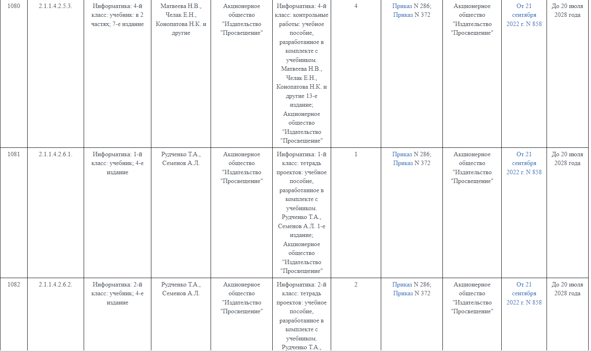
УМК по информатике 2-4 классы
допущенные к использованию при реализации части общеобразовательной программы, формируемой участниками образовательных отношений

Slide 13
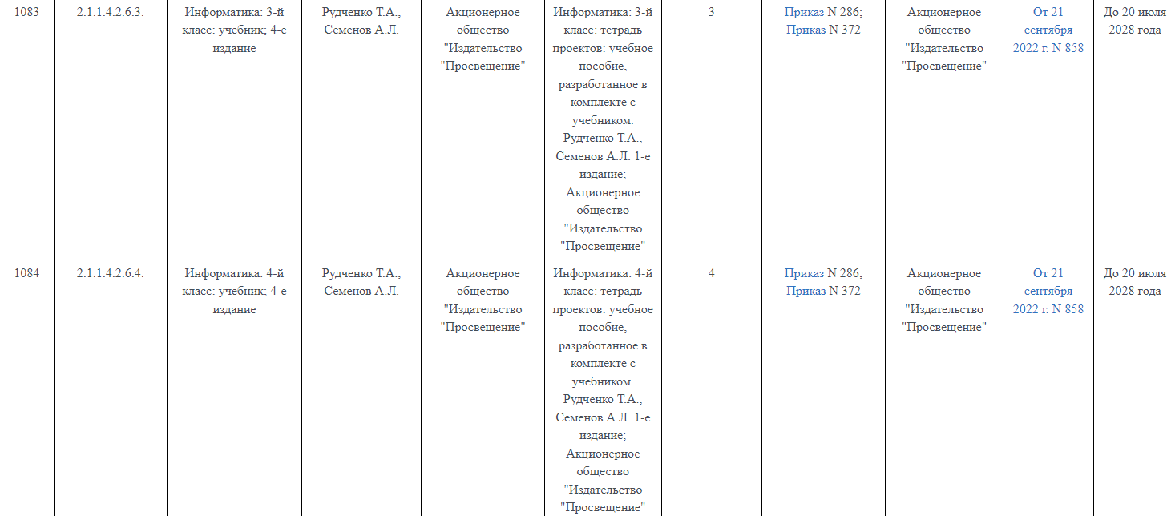
УМК по информатике 2-4 классы
допущенные к использованию при реализации части общеобразовательной программы, формируемой участниками образовательных отношений

Slide 14
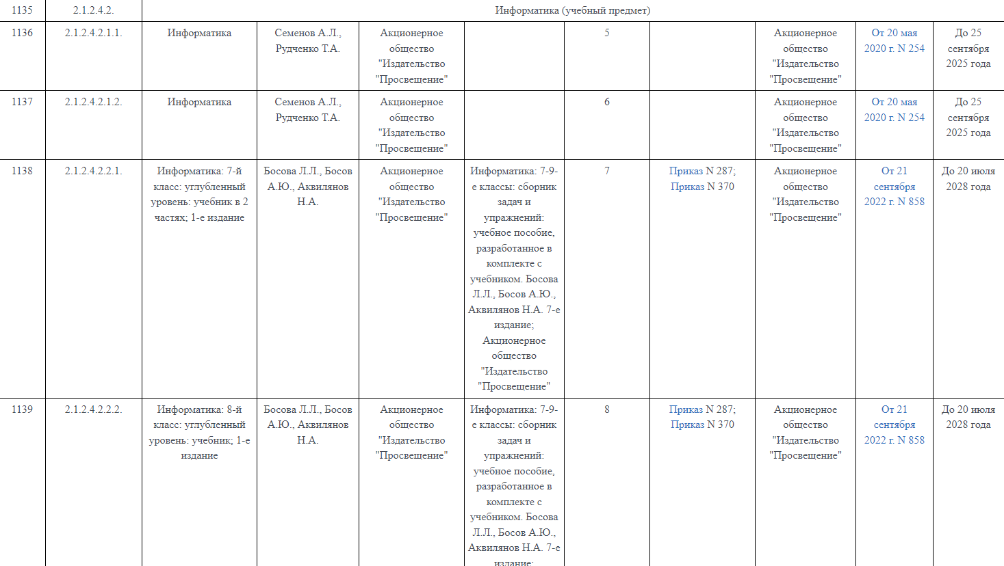
УМК по информатике 5-9 классы
допущенные к использованию при реализации части общеобразовательной программы, формируемой участниками образовательных отношений

Slide 15
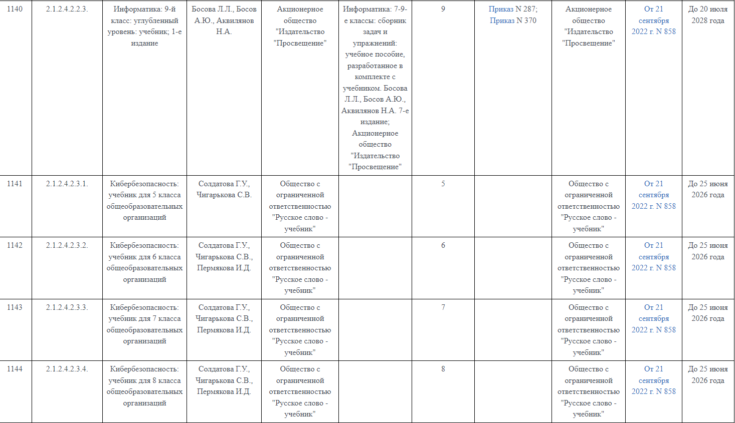
УМК по информатике 5-9 классы
допущенные к использованию при реализации части общеобразовательной программы, формируемой участниками образовательных отношений

Slide 16
УМК по информатике 5-9 классы
допущенные к использованию при реализации части общеобразовательной программы, формируемой участниками образовательных отношений

Slide 17
Федеральный перечень ЭОР приказ Минпросвещения России от 4 октября 2023 г. № 738 «Об утверждении федерального перечня электронных образовательных ресурсов, допущенных к использованию при реализации имеющих государственную аккредитацию образовательных программ начального общего, основного общего, среднего общего образования»
С п. 226 по п. 236 представлены ЭОР по информатике для 7-9 классов ФГАОУ ДПО «Академия Минпросвещения России», ГАОУ ВО МГПУ, ООО «ФизиконЛаб», АО Издательство «Просвещение»

Slide 18
Федеральный перечень ЭОР приказ Минпросвещения России от 4 октября 2023 г. № 738

Slide 19
Федеральный перечень ЭОР приказ Минпросвещения России от 4 октября 2023 г. № 738
С п. 476 по п. 486 представлены ЭОР по информатике для 10-11 классов ФГАОУ ДПО «Академия Минпросвещения России», ГАОУ ВО МГПУ, АО Издательство «Просвещение»

Slide 20
Федеральный перечень ЭОР приказ Минпросвещения России от 4 октября 2023 г. № 738
С п. 582 по п. 583 представлены ЭОР по информатике для 1-11 классов ЗАО «Новый Диск- трейд», АНО «Цифровая экономика.

Slide 21
Федеральный перечень ЭОР приказ Минпросвещения России от 4 октября 2023 г. № 738
С п. 668 по п. 669 представлены ЭОР по информатике для 1-11 классов ООО «Ай-Смарт», АНО «Цифровая экономика.

Slide 22
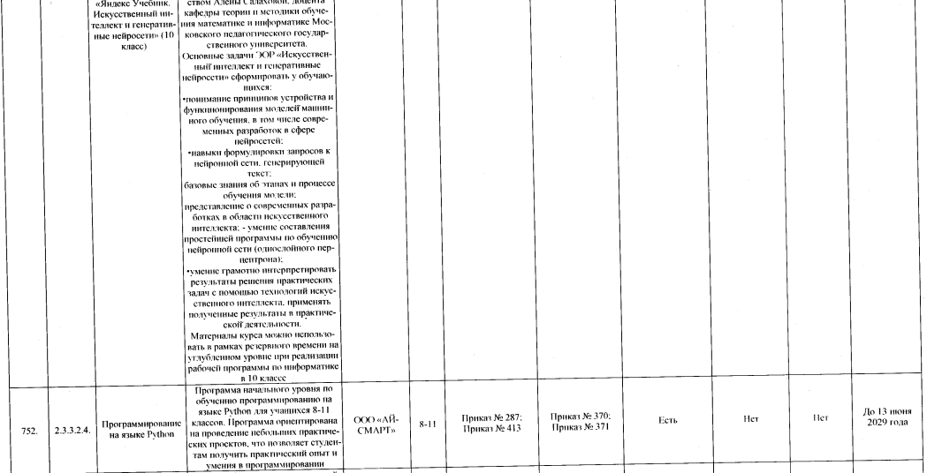
Федеральный перечень ЭОР приказ Минпросвещения России от 4 октября 2023 г. № 738
С п. 749 по п. 753 представлены ЭОР по информатике для 1-11 классов ООО «Академия - Медиа», ООО Яндекс, ООО «ЮМакс», ООО «Ай-Смарт», АНО «Цифровая экономика.

Slide 23
Региональная система оценки качества
В Костромской области сформирована региональная система оценки качества, с аналитическими материалами можно познакомиться на сайте https://oko44.ru/monitorings (региональные контрольные работы по информатике проводились ежегодно в 10 классах).
С 2024-2025 учебного года все региональные исследования качества образования проводятся по согласованию с Рособрнадзором. Региональные контрольные по информатике проводиться не будут, т.к. по приказу Федеральной службы по надзору в сфере образования и науки № 1008 от 13.05.2024 года «Информатика» входит в перечень учебных предметов, по которым проводятся ВПР в 7 и 8 классах.

Slide 24
ВПР Информатика
На сайте ФИОКО https://fioco.ru/obraztsi_i_opisaniya_vpr_2025 размещены образцы и описания проверочных работ на 2025 год. Кодификатор проверяемых элементов содержания и требований к уровню подготовки обучающихся сформирован с использованием Универсального кодификатора распределенных по классам проверяемых требований к результатам освоения основной образовательной программы основного общего образования и элементов содержания по информатике, разработанного на основе требований ФГОС ООО и ФОП ООО.
На выполнение проверочной работы по информатике в 7 классе отводится два урока (не более 45 минут каждый). Работа состоит из двух частей и включает в себя 16 заданий. Обе части работы могут выполняться в один день с перерывом не менее 10 минут или в разные дни. Часть 1 включает в себя 13 заданий. Задания 2, 12, 13 – задания с выбором ответа; задания 1, 3–11 требуют краткого ответа. Часть 2 включает в себя 3 задания, которые выполняются на компьютере. Задание 14 требует краткого ответа. Задания 15, 16 предполагают развернутый ответ – файл на компьютере. | На выполнение проверочной работы по информатике в 8 классе тоже отводится два урока (не более 45 минут каждый). Работа состоит из двух частей и включает в себя 13 заданий. Обе части работы могут выполняться в один день с перерывом не менее 10 минут или в разные дни. В части 1 содержатся задания 1–10. Из них задания 2, 5, 9 – задания с выбором ответа; задания 1–5, 8–10 требуют краткого ответа. Задания 6, 7 предполагают развернутый ответ – записать решение. Во второй части три задания: задание 11 требует краткого ответа, задания 12 и 13 предполагают развернутый ответ – создать файлы на компьютере.

Slide 25
Результаты ГИА 2024
Рекомендуем педагогам до начала учебного года провести анализ результатов ГИА 2024 года, что поможет увидеть преемственность уровней требований к выпускникам основной и средней школы. Для организации этой работы необходимо использовать в работе:
1. Методические рекомендации для учителей, подготовленные на основе анализа типичных ошибок участников ГИА 2024 года по ИНФОРМАТИКЕ (текст будет размещен на сайте ФИПИ http://www.fipi.org/).
2. Методический анализ результатов выполнения заданий ЕГЭ по предмету «Информатика» в 11 классах ОО Костромской области (методические рекомендации на сайте https://www.eduportal44.ru/escort/SitePages/%D0%93%D0%98%D0%90_24.aspx и РСМО учителей информатики).
3. Методический анализ результатов выполнения заданий ОГЭ по предмету «Информатика» в 9 классах ОО Костромской области (методические рекомендации на сайте https://www.eduportal44.ru/escort/SitePages/%D0%93%D0%98%D0%90_24.aspx и РСМО учителей информатики).

Slide 26
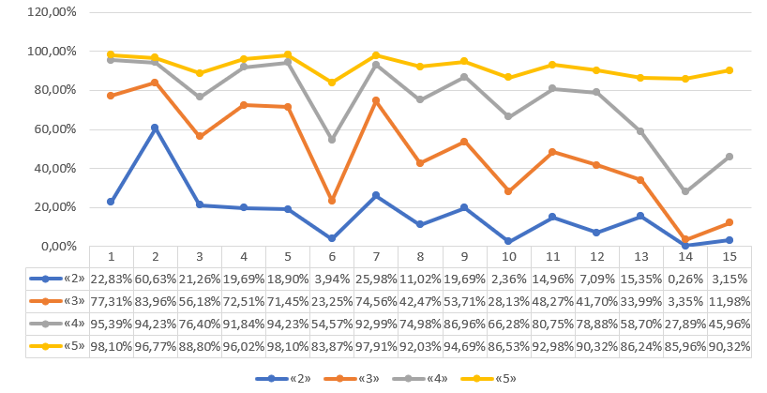
Результаты ГИА (основное общее образование)
Получили отметку | 2022 г. |  | 2023 г. |  | 2024 г.
 | чел. | % | чел. | % | чел. | %
«2» | 94 | 3,6 | 106 | 3,54% | 127 | 4%
«3» | 1356 | 52,6 | 1504 | 50,23% | 1415 | 44,3%
«4» | 809 | 31,3 | 991 | 33,1% | 1127 | 35,3%
«5» | 322 | 12,5 | 393 | 13,13% | 527 | 16,5%

Slide 27
Результаты ГИА (основное общее образование)
Для всех групп участников экзаменационной работы можно считать достаточным уровень усвоения следующих элементов содержания, умений и видов деятельности:
умения оценивать объём памяти, необходимый для хранения текстовых данных 84,95%;
умения декодировать кодовую последовательность 88,77%;
умения анализировать простейшие модели объектов 81,10%;
умения анализировать простые алгоритмы для конкретного исполнителя с фиксированным набором команд 81,79%;
знание принципов адресации в сети Интернет 82,98%.
На базовом уровне усвоения находятся следующие умения и виды деятельности:
умение анализировать информацию, представленную в виде схем 70,84%;
поиск информации в файлах и каталогах компьютера 65,77%;
понимать принципы поиска информации в Интернете 60,86%;
определять истинность составного высказывания 67,30%;
определять количество и информационный объём файлов, отобранных по некоторому условию 61,45%;
умение записывать числа в различных системах счисления 50,19%;
умения создавать презентации или создавать текстовый документ 50,58%.
Перечень элементов содержания / умений, навыков, видов познавательной деятельности, освоение которых всеми школьниками региона в целом, а также школьниками с разным уровнем подготовки нельзя считать достаточным
Для всех групп участников экзаменационной работы можно считать недостаточным уровень усвоения следующих элементов содержания, умений и видов деятельности:
умения формально исполнить алгоритм, записанный на языке программирования 43,52%;
проводить обработку большого массива данных с использованием средств электронной таблицы 25,5%;
создание и выполнение программы для заданного исполнителя 36,53%.

Slide 28
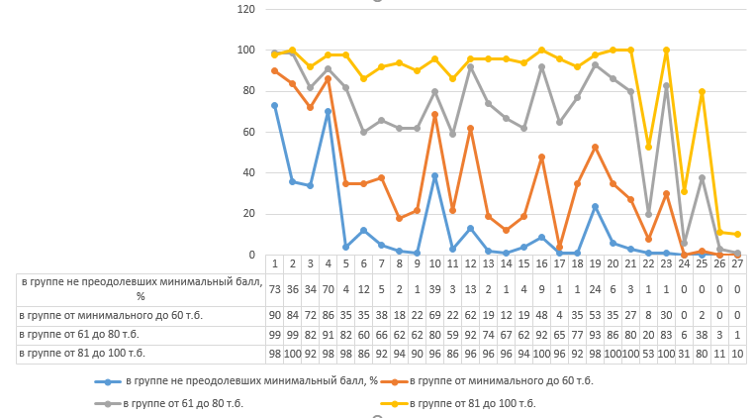
Результаты ГИА (среднее общее образование)
№ п/п | Участников, набравших балл | Год проведения ГИА
 |  | 2022 г. | 2023 г. | 2024 г.
1. | ниже минимального балла, % | 10,06 | 10,42 | 18,48
2. | от минимального балла до 60 баллов, % | 35,55 | 39,96 | 41,33
3. | от 61 до 80 баллов, % | 32,33 | 36,49 | 30,86
4. | от 81 до 100 баллов, % | 22,06 | 13,13 | 9,33
5. | Средний тестовый балл | 62,72 | 59,49 | 54,74

Slide 29
Результаты ГИА (среднее общее образование)
Перечень элементов содержания / умений и видов деятельности, усвоение которых всеми школьниками региона в целом можно считать достаточным. В данный перечень включаются задания базового уровня с процентом выполнения выше 50% и задания повышенного и высокого уровней с процентом выполнения выше 15%.
- Умение представлять и считывать данные в разных типах информационных моделей (схемы, карты, таблицы, графики и формулы) – задание 1 (90%);
- Умение строить таблицы истинности и логические схемы – задание 2 (81%);
- Умение искать информацию в реляционных базах данных – задание 3 (70%);
- Умение кодировать и декодировать информацию – задание 4 (86%);
- Формальное исполнение алгоритма, записанного на естественном языке, или умение создавать линейный алгоритм для формального исполнителя с ограниченным набором команд – задание 5 (50%);
- Информационный поиск средствами операционной системы или текстового процессора – задание 10 (69%);
- Умение подсчитывать информационный объём сообщения – задание 11 (36%);
- Умение исполнить алгоритм для конкретного исполнителя с фиксированным набором команд – задание 12 (65%);
- Умение представлять и считывать данные в разных типах информационных моделей (схемы, карты, таблицы, графики и формулы) – задание 13 (40%);
- Знание позиционных систем счисления – задание 14 (34%);
- Знание основных понятий и законов математической логики – задание 15 (37%);
- Вычисление рекуррентных выражений – задание 16 (59%);
- Умение составить алгоритм и записать его в виде простой программы (10–15 строк) на языке программирования – задание 17 (31%);
- Умение использовать электронные таблицы для обработки целочисленных данных – задание 18 (47%);
- Умение анализировать алгоритм логической игры – задание 19 (64%);
- Умение найти выигрышную стратегию игры – задание 20 (51%);
- Умение построить дерево игры по заданному алгоритму и найти выигрышную стратегию – задание 21 (46%);
- Умение анализировать результат исполнения алгоритма – задание 23 (48%);
- Умение создавать собственные программы (10–20 строк) для обработки целочисленной информации – задание 25 (20%).

Slide 30
Результаты ГИА (среднее общее образование)
Перечень элементов содержания / умений и видов деятельности, усвоение которых всеми школьниками региона в целом, школьниками с разным уровнем подготовки нельзя считать достаточным
- Знание основных конструкций языка программирования, понятия переменной, оператора присваивания – задание 6 (43%);
- Умение определять объём памяти, необходимый для хранения графической и звуковой информации – задание 7 (46%);
- Знание основных понятий и методов, используемых при измерении количества информации – задание 8 (36%);
- Умение обрабатывать числовую информацию в электронных таблицах – задание 9 (37%);
- Умение анализировать алгоритм, содержащий ветвление и цикл – задание 22 (15%);
- Умение создавать собственные программы (10–20 строк) для обработки символьной информации – задание 24 (5%);
- Умение обрабатывать целочисленную информацию с использованием сортировки – задание 26 (2%);
- Умение создавать собственные программы (20–40 строк) для анализа числовых последовательностей – задание 27 (1%).

Slide 31
Спасибо за внимание!
Контактная информация:
Николаева Татьяна Викторовна, проректор по научно-методической работе ОГБОУ ДПО «Костромской областной институт развития образования», к.п.н.
Адрес: ул. Ив. Сусанина, д. 52, ауд. 13
Тел. (4942) 31-77-91
E-mail: nikolaevatat.koiro@yandex.ru

